Slide 1

안전보건교육 교재
2026년 2월
[산업안전보건 법령에 관한 사항]

Slide 2
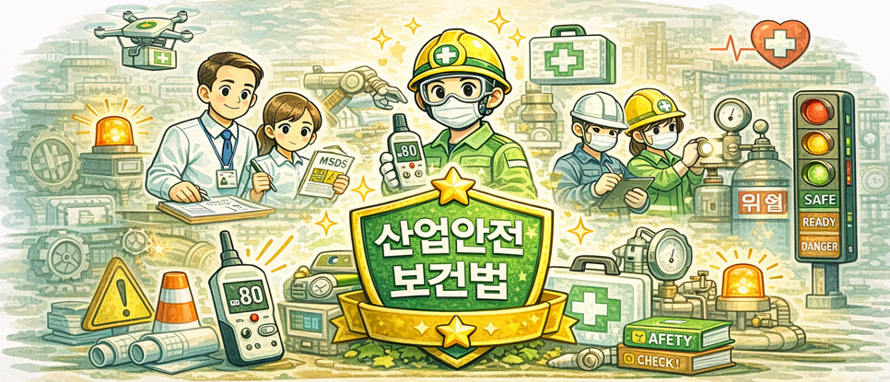
산업안전보건법이 뭐예요?
산업안전보건법은 우리가 일하다 다치지
않도록 만든 법입니다.
사고를 줄이고, 안전하게 일할 수 있는 환경을 만들기 위한 약속입니다.
Notes:
본 교육은 제조업 사업장에서 근무하는 근로자를 대상으로 산업안전보건법의 핵심 내용을 이해시키기 위한 정기 안전보건교육입니다. 법 조문을 단순히 나열하는 것이 아니라, 현장에서 실제로 지켜야 할 의무와 권리를 중심으로 구성하였습니다.
근로자가 법의 취지를 이해하고 일상적인 작업 속에서 안전수칙을 실천하는 것이 교육의 최종 목적입니다.

Slide 3
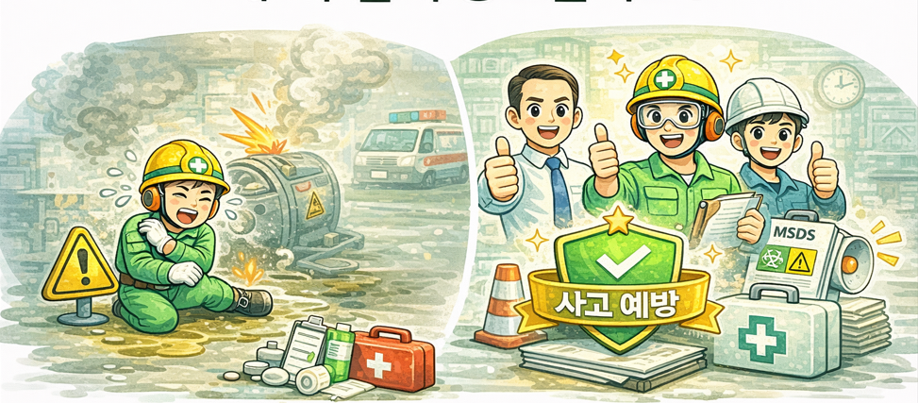
왜 이 법이 중요할까요?
사고는 한 번 나면 크게 다칠 수 있습니다.
이 법은 사고가 나기 전에 미리 막기 위해 꼭 지켜야 할 기준을 정해 놓은 법입니다.
Notes:
과거 사고 이후의 보상 중심에서 벗어나, 사전예방을 통해 근로자의 생명과 건강을 보호하는 데 목적이 있습니다.

Slide 4
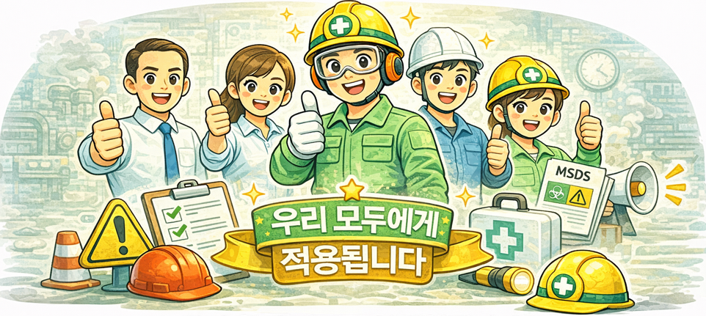
누구에게 적용될까요?
이 법은 회사 사장님뿐만 아니라 현장에서 일하는 우리 모두에게 적용됩니다.
모두가 함께 지켜야 안전해집니다.
Notes:
산업안전보건법은 제조업을 포함한 대부분의 사업장에 적용되며, 사업장의 규모나 고용 형태와 관계없이 동일하게 적용됩니다.
정규직, 계약직,파견근로자 모두 보호 대상이며, 동시에 법에서 정한 안전수칙을 준수해야 할 책임이 있습니다.

Slide 5
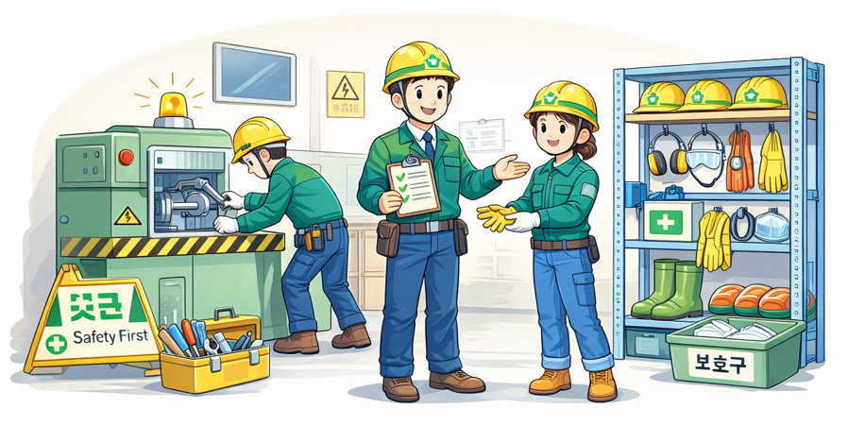
회사의 역할
회사는 안전한 기계와 작업환경을 만들
책임이 있습니다.
필요한 보호구를 제공하고 위험을 줄여야 합니다.
Notes:
.

Slide 6
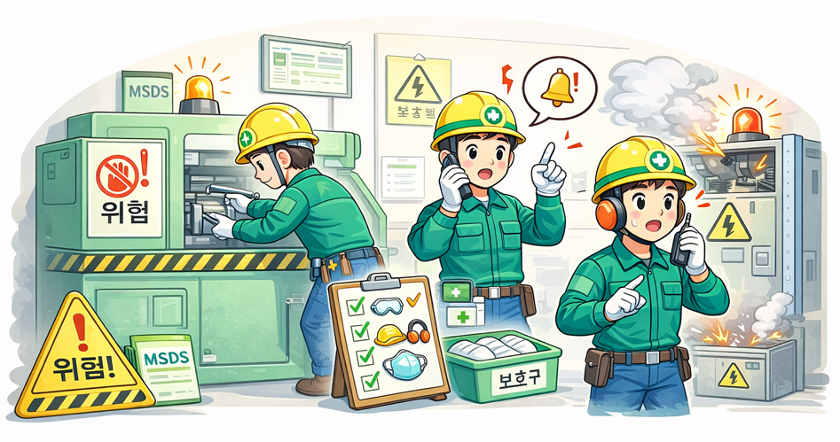
근로자의 역할
정해진 작업방법을 지키고 보호구를 착용해야 합니다.
위험을 느끼면 즉시 알리는 것도 중요한
역할입니다.
Notes:
근로자는 사업장에서 정한 작업절차와 안전수칙을 반드시 준수해야 합니다.
이러한 의무를 소홀히 할 경우 본인뿐 아니라 동료에게도 중대한 위험을 초래할 수 있습니다.

Slide 7
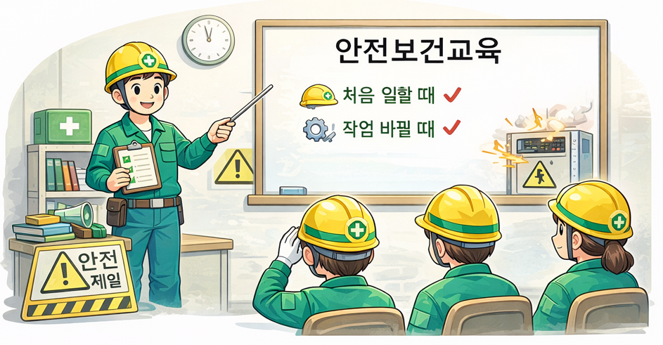
안전보건교육이란?
안전보건교육은 사고를 막기 위한 교육입니다.
처음 일할 때, 작업이 바뀔 때 꼭 받아야 합니다.
Notes:
정기 안전보건교육은 근로자가 반복적으로 안전수칙을 상기하도록 하기 위한 제도입니다.
제조업 근로자의 경우 분기별로 일정 시간 이상의 교육을 실시해야합니다.

Slide 8
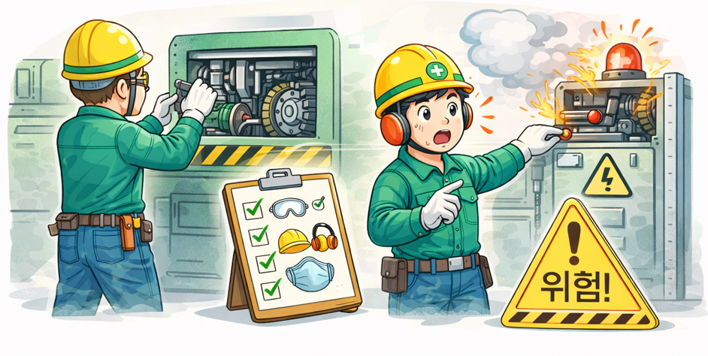
기계·설비 사용 시 주의
기계 덮개 제거, 임의 조작은 큰 사고로
이어집니다.
정해진 방법으로만 사용해야 합니다.
Notes:
근로자는 방호장치가 정상적으로 작동하는지 확인한 후 작업해야 합니다. 방호장치 해체는 중대한 법 위반입니다.
끼임 사고는 가장 빈번하게 발생하는 사고 유형중 하나입니다. 정비나 청소작업 전에는 반드시 전원을 차단하고, 재가동 방지를 위한
조치를 해야합니다. 작업편의를 이유로 안전절차를 생략하는 행위는 중대사고로 이어질수 있습니다.

Slide 9
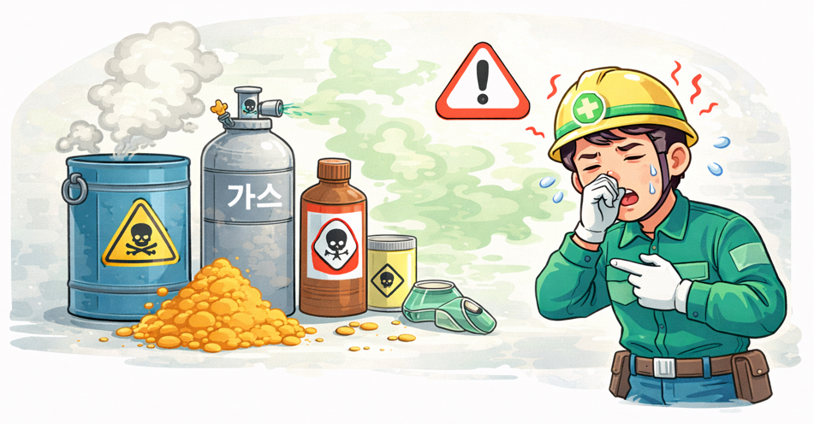
유해물질이란?
화학물질, 분진, 가스 등은 몸에 해로울 수 있습니다.
이상한 냄새나 증상이 있으면 즉시 알려야 합니다.
Notes:
.

Slide 10
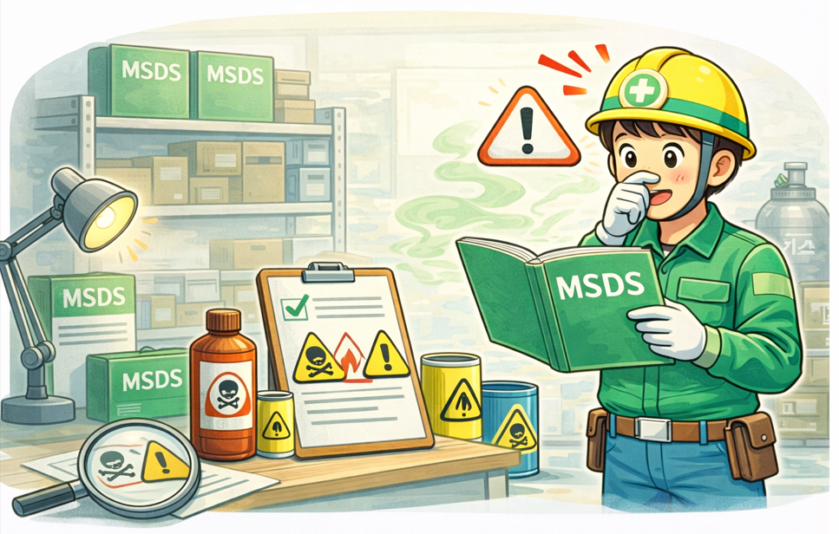
물질안전보건자료(MSDS)
MSDS는 화학물질의 위험과 대처 방법이
적힌 설명서입니다.
작업 전 꼭 확인하세요.
Notes:
화학물질을 취급하는 작업에서는 물질안전보건자료(MSDS)를 통해 유해성과 취급 방법을 숙지해야 합니다.
산업안전보건법은 화학물질로 인한 건강장해를 예방하기 위해 환기, 보호구 착용, 취급 절차 준수를 강조하고 있습니다.

Slide 11
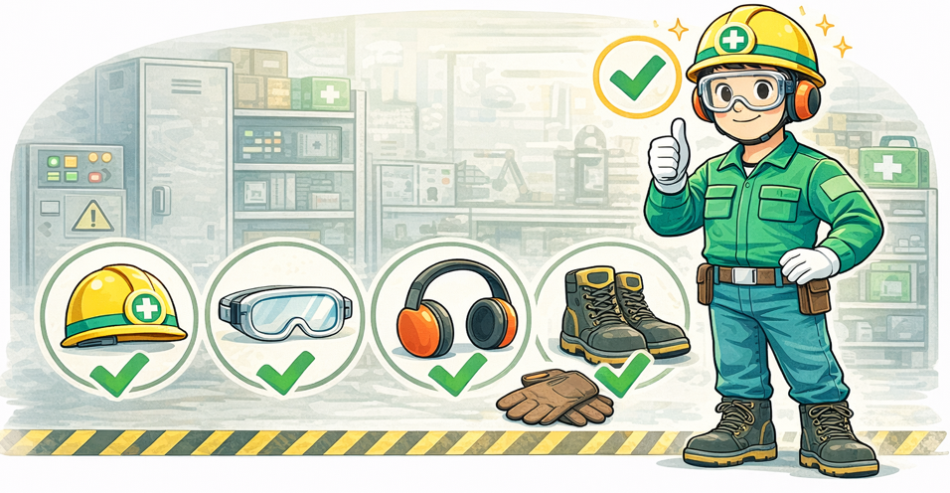
보호구 착용의 중요성
안전모, 안전화, 장갑은 생명을 지키는 장비입니다.
불편해도 반드시 착용해야 합니다.
Notes:
보호구는 사고 발생 시 근로자의 신체를 보호하는 최후의 수단입니다.
보호구 미착용으로 사고가 발생할 경우 근로자 본인에게도 책임이 발생할 수 있습니다.

Slide 12
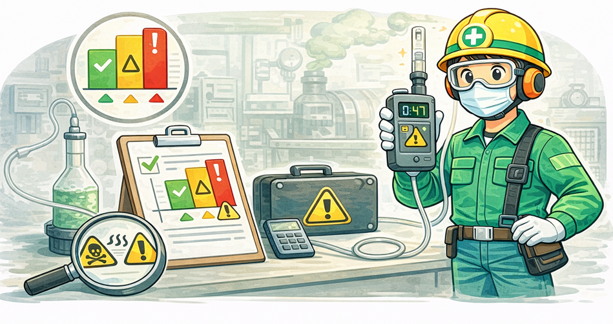
작업환경측정이란?
작업환경측정은 유해물질 노출 정도를 확인하는 검사입니다.
우리 건강을 지키기 위한 제도입니다.

Slide 13
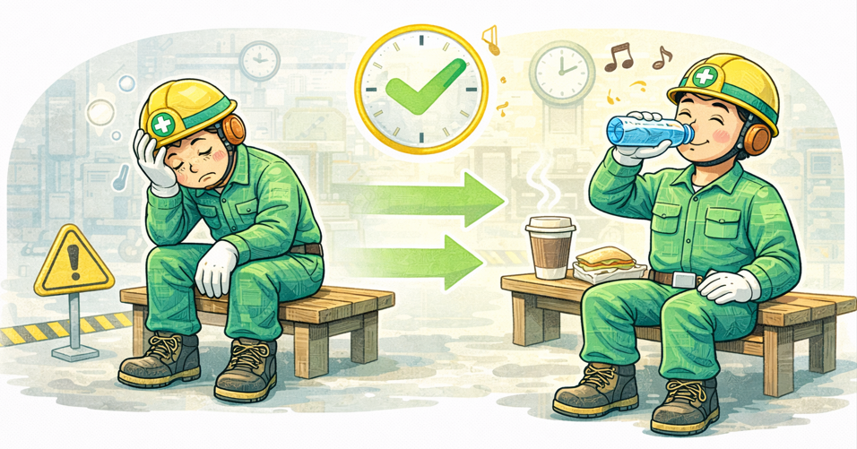
휴식도 안전입니다
피로가 쌓이면 사고 위험이 커집니다.
정해진 휴식시간에는 반드시 쉬어야 합니다.
Notes:
작업중지권은 근로자의 생명과 건강을 보호하기 위한 중요한 권리입니다. 급박한 위험이 있는 경우 근로자는 즉시 작업을 중지하고 대피할 수 있으며, 이로 인해 불이익을 받아서는 안 됩니다. 이는 산업안전보건법에서 명시적으로 보장한 권리입니다.
작업중지를 결정한 경우 근로자는 즉시 관리자에게 상황을 알리고 안전한 장소로 대피해야 합니다. 이후 사업주는 위험요인을 제거한 후에만 작업을 재개해야 하며, 근로자는 조치가 완료될 때까지 작업에 복귀해서는 안 됩니다.

Slide 14
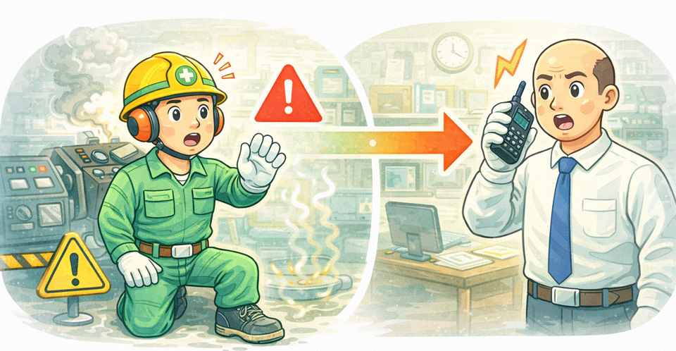
위험할 때 이렇게 하세요
기계 이상, 미끄러짐, 냄새가 나면 작업을
멈추고 관리자에게 즉시 알리세요.
Notes:
산업안전보건은 사업주나 관리자만의 책임이 아닙니다. 근로자가 적극적으로 의견을 제시하고 위험요인을 공유할 때 안전수준은 높아집니다. 작은 제안 하나가 큰 사고를 예방할 수 있습니다.
산업재해가 발생하면 무엇보다도 근로자의 생명 보호가 우선입니다. 응급조치를 실시하고 필요한 경우 즉시 병원으로 이송해야 한다. 이후 사고 현장은 보존하고, 관리감독자에게 신속히 보고해야 합니다.
산업재해는 법에 따라 신고해야 하며, 은폐하거나 축소해서는 안 됩니다. 산업재해 신고는 재발 방지 대책을 수립하기 위한 기초 자료가 되며, 근로자의 정당한 보상을 보장하는 데에도 중요한 역할을 합니다.

Slide 15
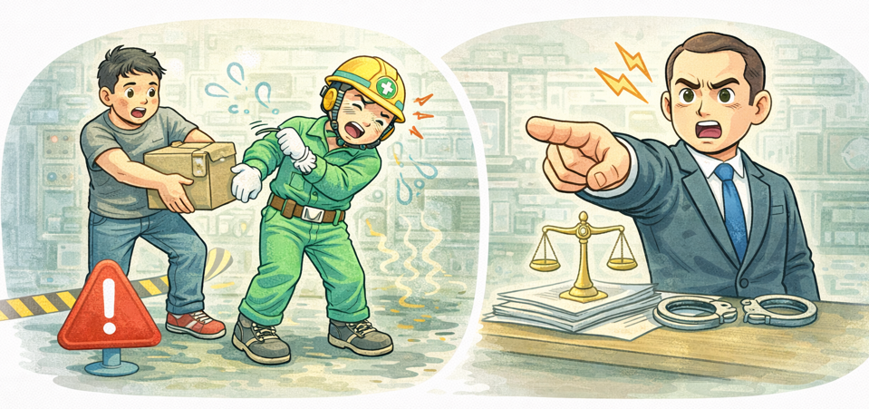
규칙을 안 지키면?
안전수칙을 지키지 않으면 본인과 동료가 다칠 수 있습니다.
회사도 법적 처벌을 받을 수 있습니다.
Notes:
법 준수는 선택이 아닌 의무입니다.
많은 산업재해는 기본적인 안전수칙 미준수에서 발생합니다. 방호장치 해체,보호구 미착용, 무리한 작업 지시 등이 반복적으로 사고의 원인이 됩니다. 사고사례를 통해 같은 실수를 반복하지 않는 것이 중요합니다.

Slide 16
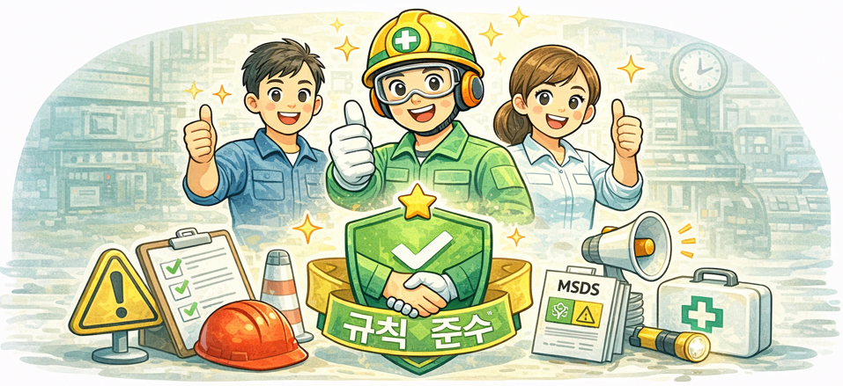
오늘 교육의 핵심
안전은 혼자 지키는 것이 아닙니다.
규칙 준수와 서로의 관심이 사고를 막습니다.
Notes:
산업안전보건법은 근로자의 생명과 건강을 보호하기 위한 최소한의 약속입니다.
법의 내용을 이해하고 현장에서 실천하는 것이 가장 중요한 안전조치이며, 이는 나 자신과 동료의 안전을 지키는 첫걸음입니다.

